Slide 1
E-poslovanje
Informativna radionica
Korenica, 28.03.2014.

Slide 2
Što je e-poslovanje?
korištenje društvenih mreža za pronalaženje kupaca
korištenje videouradaka za različite svrhe, od marketinga do obuke
mobilne aplikacije
računalstvo u oblaku
obrada roba i inventara u stvarnom vremenu

Slide 3
Što je e-poslovanje? - Definicija
E-poslovanje je primjena informacijskih i komunikacijskih tehnologija (ICT) kao podrška svim poslovnim aktivnostima
E-trgovina je poslovanje koje koristi internet kao medij za realizaciju transakcija – kupnja, razmjena roba, usluga i/ili informacije putem interneta – bolje bi bilo ovo nazvati “internetskim poslovanjem”

Slide 4
Koristi e-poslovanja - 1
E-poslovanje može se koristiti za:
komunikaciju,
promidžbu vašeg poduzeća,
dobivanje poslovnih informacaija,
internetsku prodaju i kupovinu,
internetsko bankarstvo,
poslovanje s državnim tijelima (poput plaćanja poreza putem interneta)

Slide 5
Koristi e-poslovanja - 2
poboljšanje interne komunikacije između odjela kroz web portal tvrtke
korištenje jeftinih modela za poslovni marketing poput društvenih mreža ili Googleovih marketinških alata
pretraživanje poslovnih web portala u cilju pronalaženja vrijednih informacija
korištenje etabliranih internetskih dućana kao što je Amazon ili aukcijskih stranica poput eBaya
praćenje dostave pošiljki, praćenje stanja zaliha

Slide 6
Vrste e-poslovanja
internetske tvrtke koje posluju isključivo putem interneta (npr. eBay, Facebook, Amazon.com);
tvrtke koje kombiniraju tradicionalne oblike poslovanja s internetskim informacijama (“online” katalozi) (PAN-PEK.hr, MSAN.hr);
tvrtke koje temelje svoje poslovanje na samom internetu poput proizvođača hardvera i softvera (npr. CISCO & Microsoft),
tvrtke čija je osnovna djelatnost spajanje kupaca i proizvoda i usluga, npr. stranice za uspoređivanje cijena

Slide 7
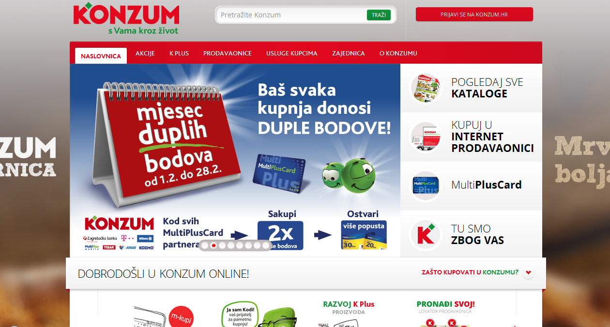
Konzum.hr

Slide 8
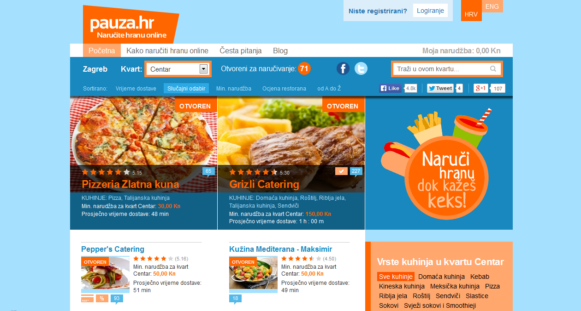
Pauza.hr

Slide 9
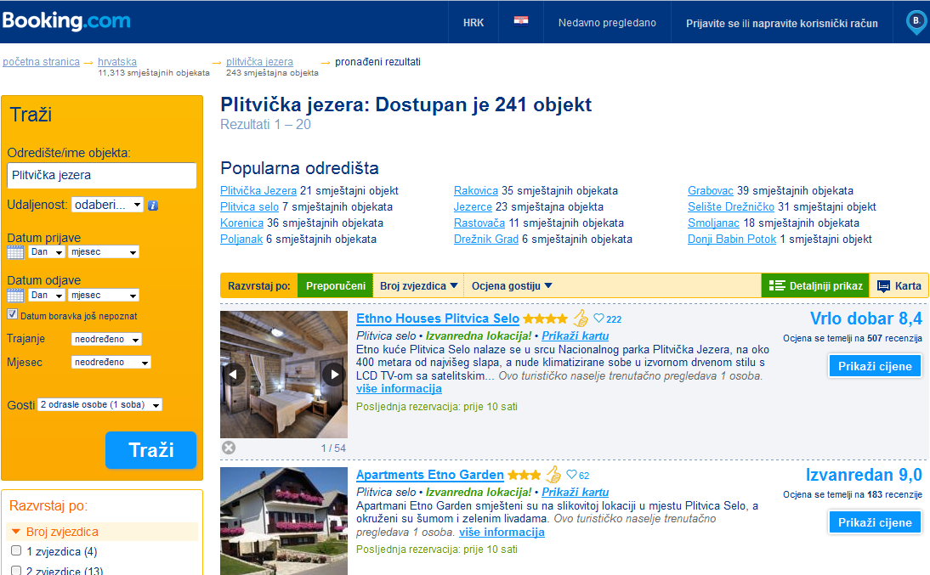
Booking.com

Slide 10
Ključne činjenice o e-poslovanju
EU ima više od 380 milijuna korisnika interneta
76% kućanstava u EU-u ima pristup internetu
53% građana EU-a ide na internet barem jednom dnevno
Samo 29% građana EU-a nikad nisu koristili internet
Samo 33% građana EU-a nema pristup internetu od kuće
53% korisnika interneta u EU-u kupuje robe i usluge putem interneta
52% korisnika interneta u EU-u koristi društvene mreže
48% koristi internetsko bankarstvo
20% prodaje robe i usluge putem interneta
U Hrvatskoj gotovo sva poduzeća koriste internet, 66% ima vlastite internetske stranice, a četvrtina njih kupuje i prodaje putem interneta. Većina ih koristi internetsko bankarstvo i servise e-vlade

Slide 11
Mobilno i cloud e-poslovanje
Mobilni marketing
Mobilno plaćanje
Praćenje kretanja
Poslovanje u “oblaku” (cloud)

Slide 12
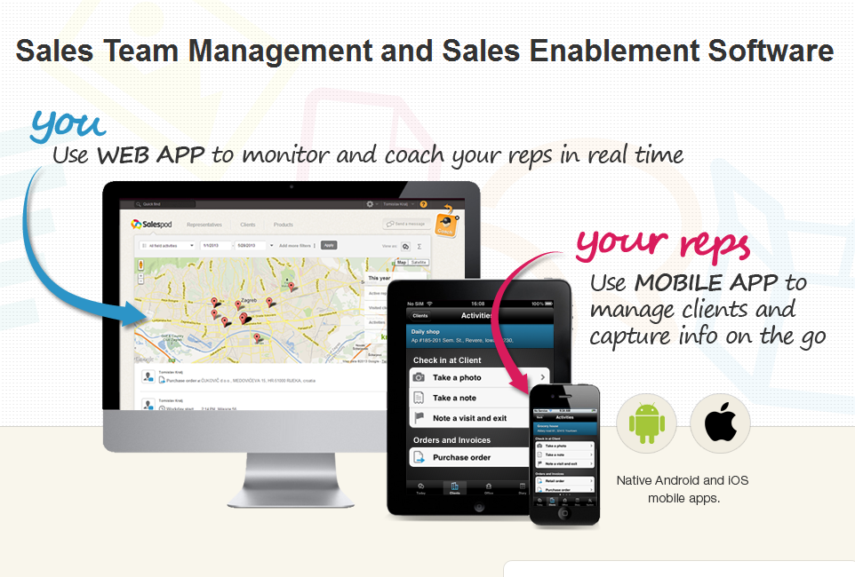
Primjeri mobilnog e-poslovanja - 1
Salespod - mobilna aplikacija za praćenje zaposlenika na terenu i upravljanje terenskim aktivnostima.

Slide 13
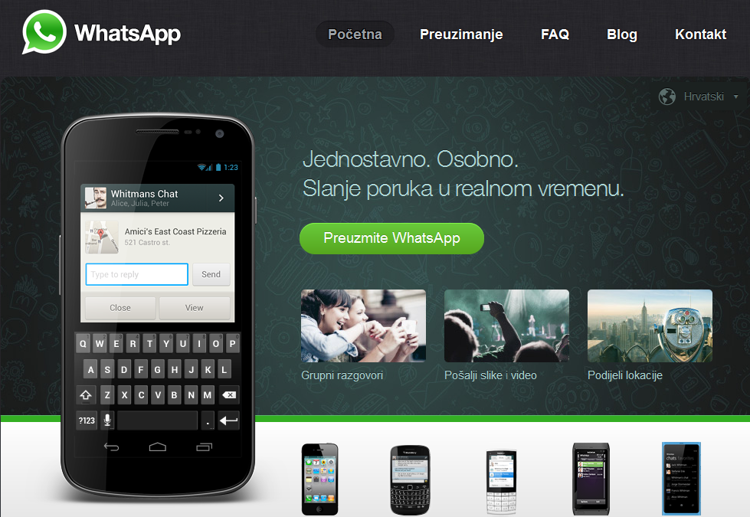
Primjeri mobilnog e-poslovanja - 2
WhatsApp Messenger je multiplatformna mobilna aplikacija za slanje poruka bez potrebe za plaćanjem SMS-a. Uz osnovnu funkciju korisnici ove aplikacije mogu kreirati grupe, slati neograničen broj slika te audio i videoporuke.

Slide 14
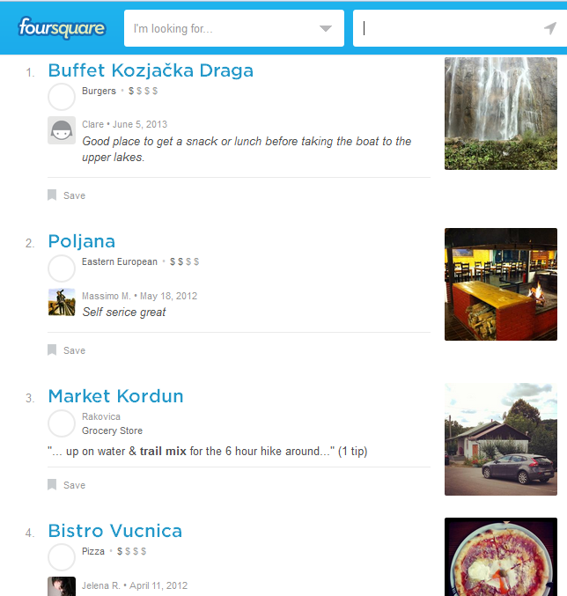
Primjeri mobilnog e-poslovanja - 3
Foursquare omogućuje korisnicima mobilnih uređaja da objave svoju lokaciju (“prijava”) i povežu se s prijateljima u blizini. Na ovaj način poduzetnici mogu kontaktirati korisnike kad se oni “prijave” u blizini njihove lokacije.

Slide 15
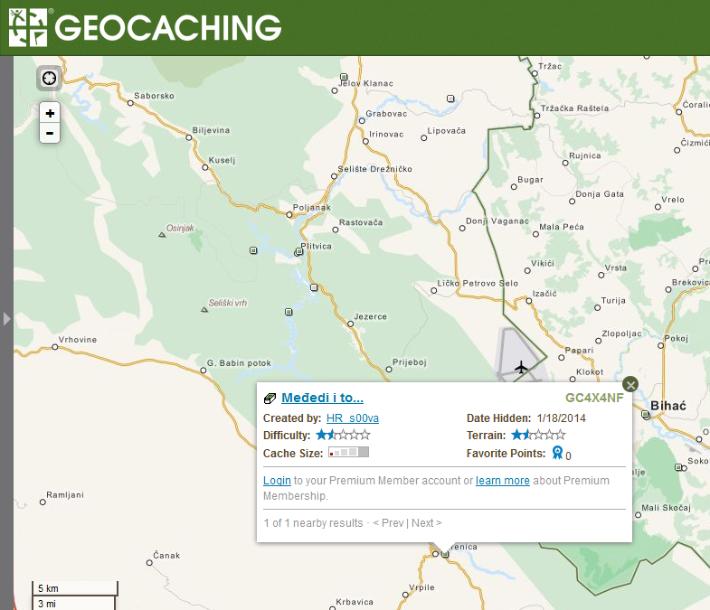
Primjeri mobilnog e-poslovanja - 4
Mogućnost praćenja lokacije putem GPS-a pruža prilike za poduzetnike - na primjer, igra na stranicama geocaching.com omogućujelov na blago u stvarnom svijetu, što je prilika za lokalne tvrtke.

Slide 16
Modeli e-poslovanja
Business-to-business (B2B)
Business-to-consumer (B2C)
Business-to-government (B2G i G2B)
Consumer-to-consumer (C2C)

Slide 17
Prednosti i nedostaci e-poslovanja
Prednosti
Nedostaci
Novi poslovni model s većim prihodima
Dulje radno vrijeme: 24/7/365
Globalna dostupnost
Ažurnost podataka
Smanjenje troškova
Bolji odnos s kupcima
Metode poslovnog istraživanja i analitike
Strah od prijevara i nedostatka zaštite
SPAM
Privatnost
Virusi, Malware i sl.
Nema izravnog kontakta između kupca i proizvoda (web dućani)

Slide 18
Izazovi e-poslovanja
Kulturne i zakonske razlike
Zastarjeli sustavi
Troškovi ulaganja
Brzina tehnološkog razvoja

Slide 19
Razvojne mogućnosti e-poslovanja
Profili na društvenim mrežama
Jednostavna web stranica, online oglašavanje
Web trgovina, interaktivni sadržaj, mobilne aplikacije ...
Trošak, vrijeme, složenost, učinak

Slide 20
Registracija domene
CARNet od 1993. godine upravlja nacionalnom domenom Republike Hrvatske (.hr)
Besplatne domene
  .hr - za pravne i fizičke osobe koje obavljaju samostalnu djelatnost
  .from.hr - za fizičke osobe
Naplatne domene
  .hr i .com.hr - za pravne ili fizičke osobe

Slide 21
Domenski prostor

Slide 22
Internetski marketing
SEM (Search Engine Marketing) – Oglašavanje putem tražilica
SEO (Search Engine Optimization) – Optimizacija tražilice
SMM (Social Media Marketing) – Oglašavanje putem društvenih mreža
Oglašavanje putem e-pošte (Newsletter)
Oglašavanje putem bannera
Blogiranje, pisanje na forumima, komentiranje članaka
Razmjena reklama

Slide 23
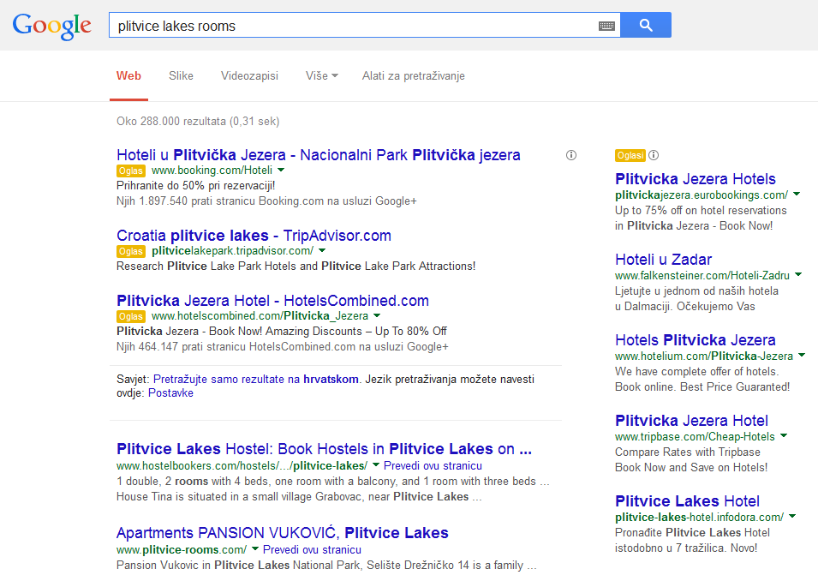

Slide 24

HVALA NA PAŽNJI!
Razvojna agencija Ličko-senjske županije – LIRA
Budačka 12, 53000 Gospić
www.lsz-lira.hr
Tel.: 053/ 658-006
Fax: 053/ 658-010

